Slide 1
FIRST.GG
Final Project 1조 중간발표 [김종진, 이동규, 장은영, 주해진]
Notes:
안녕하세요. 1조의 발표를 맡은 팀장 김종진입니다.

Slide 2
목차
1
기획
주제 및 기능, 수행도구, 역할 분담
2
설계
프로젝트 구조, 순서도, 클래스 다이어그램, ERD
3
화면 구성
홈, 로그인, 마이페이지, 전적검색, 게시글
4
마무리
진행 상황, 질문
Notes:
발표는 다음과 같이 기획 설계 화면구성 순으로 진행 합니다.

Slide 3
기획
주제 및 기능, 수행도구, 역할 분담

Slide 4
주제 및 기능
게임사의 API를 활용
유저에게 전적 정보 제공
관련 커뮤니티 형성
로그인 및 정보 관리
게시판 글 및 댓글 기본 기능
게임 정보 제공
웹과 앱 서비스 제공
Notes:
1조는 게임사의 API를 활용하여 유저에게 게임 정보를 제공하는 웹 및 앱 서비스를 제작하는 것을 주제로 두었습니다.
API는 Riot Games의 Riot Open API를 사용하였고, Riot Games의 League of Legends라는 게임의 유저를 서비스 대상으로 삼았습니다.
부가적으로 정보 제공 서비스와 함께 소규모 커뮤니티도 제공합니다.

Slide 5
수행 도구
01
Web
02
App
HTML5, JavaScript, CSS
jQuery 1.12.4
Apache Tomcat/9.0.43 (Debian)
BuilderX (ReactNative CSS Editor)
ReactNative 0.67.3
React 17.0.2
Ruby 2.7.4
03
Server
04
Environment
JAVA openjdk version “11.0.14”
Spring Boot 2.6.3
MariaDB 15.1
Apache Tomcat 9.0.56
Server OS: Raspbian GNU/Linux 11 32bit
App Test: Samsung Galaxy Tab A 32GB (SM-T290)
Editor: Visual Studio Code
Version Control: Git 2.30.2
Notes:
프로젝트 수행 도구들입니다.
크게 4가지로 나누었는데 이 중에 독특한 점을 꼽아본다면
Web은 따로 프레임워크를 사용하지 않고 그냥 HTML과 Apache Tomcat을 이용해 서비스를 합니다.
데이터 베이스는 MySQL이나 Oracle이 아닌 MariaDB를 사용하였습니다.
서버가 Linux에서 구동된다는 점도 독특한 점일 수 있겠습니다.

Slide 6
역할분담
김종진
이동규
장은영
주해진
Server
유저, 게시판 일부
Front
메인, 로그인, 회원가입
etc.
문서 작성, GIT 관리
Server
게시판, API
Front
전적 정보
Front
게시판 관련 화면
Front
회원 관련 화면
Notes:
역할분담은 다음과 같습니다.

Slide 7
설계
Project Structure, Flow Chart, Class Diagram, ERD, Story Board

Slide 8
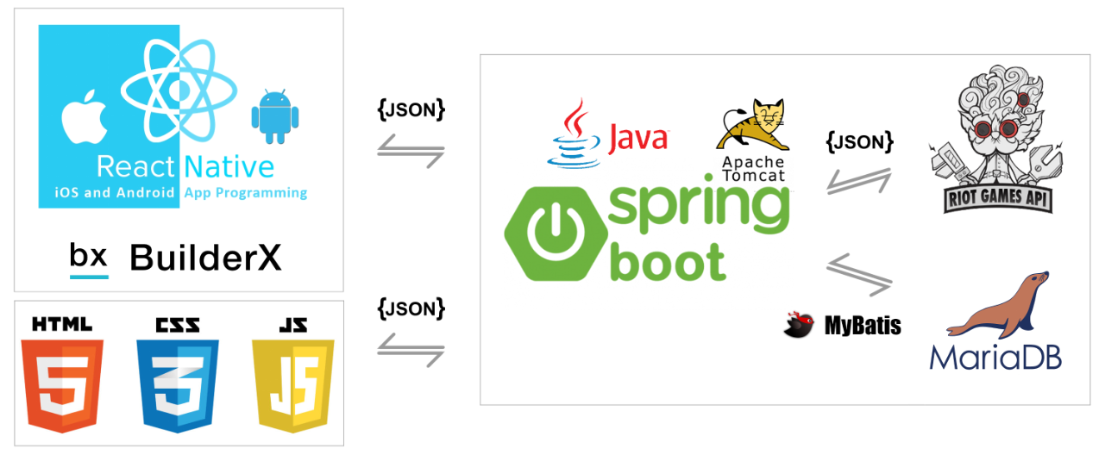
프로젝트 구조
Notes:
프로젝트 구조를 간단하게 그려보았습니다.
스프링 부트로 구현한 메인 서버를 기준으로 JSON 형태의 데이터를 주고 받습니다.
앞에 수행도구에서 설명했던 내용을 떠올리시면 쉽게 이해하실 수 있으실겁니다.

Slide 9
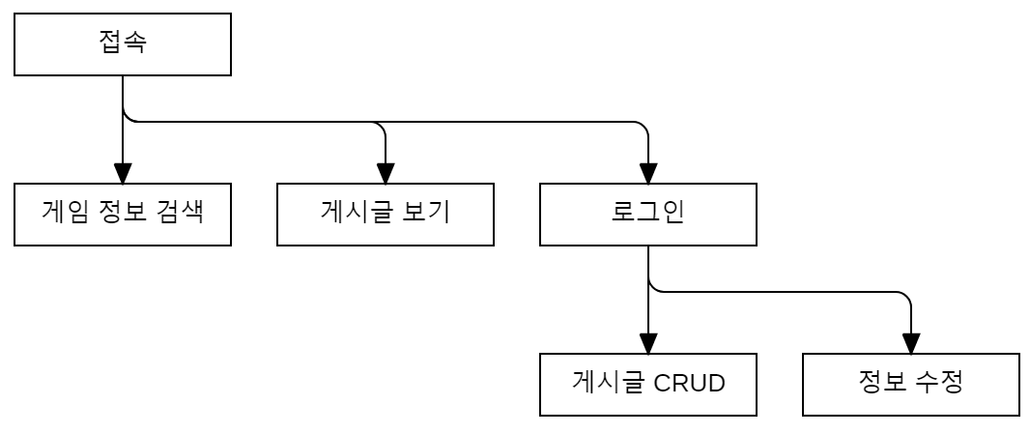
Flow Chart
Notes:
순서도입니다.
크게 복잡한 기능은 없습니다.

Slide 10
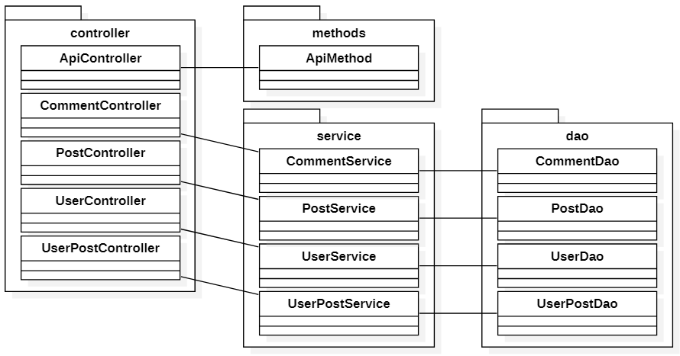
Class Diagram
Notes:
클래스 다이어그램입니다.
필드와 메소드는 발표를 위해 뺐습니다.
5개의 컨트롤러를 통해 데이터를 주고 받습니다.

Slide 11
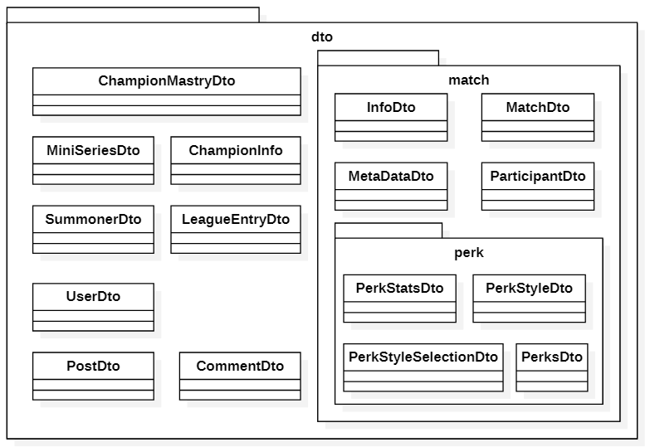
Class Diagram
Notes:
Dto는 양이 많아서 따로 구분했습니다.
API에서 받는 데이터 정보가 많아 자연스럽게 DTO가 많아졌습니다.
필드 역시 생략하였습니다

Slide 12
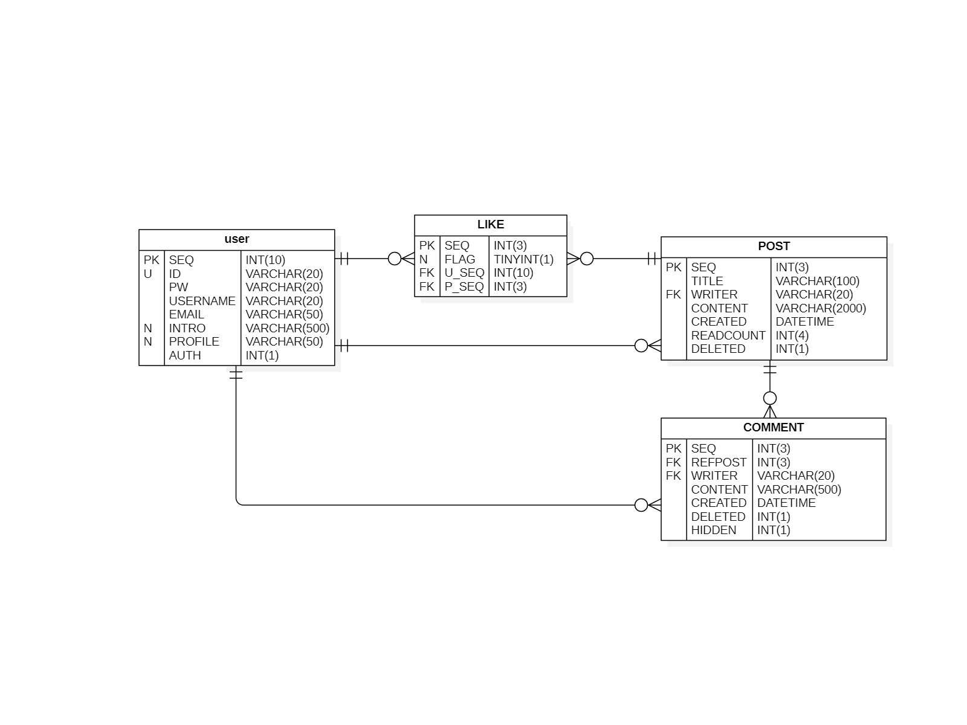
ER Diagram
Notes:
DB구조입니다.
4개의 테이블이 서로 이러한 관계를 갖고 있습니다.
LIKE는 글의 좋아요 수를 위해 만든 별도의 테이블입니다.

Slide 13
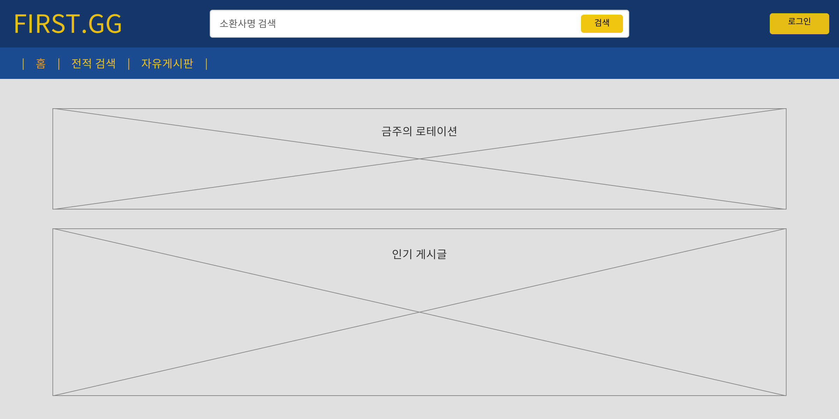
Story Board
Notes:
스토리 보드입니다.

Slide 14
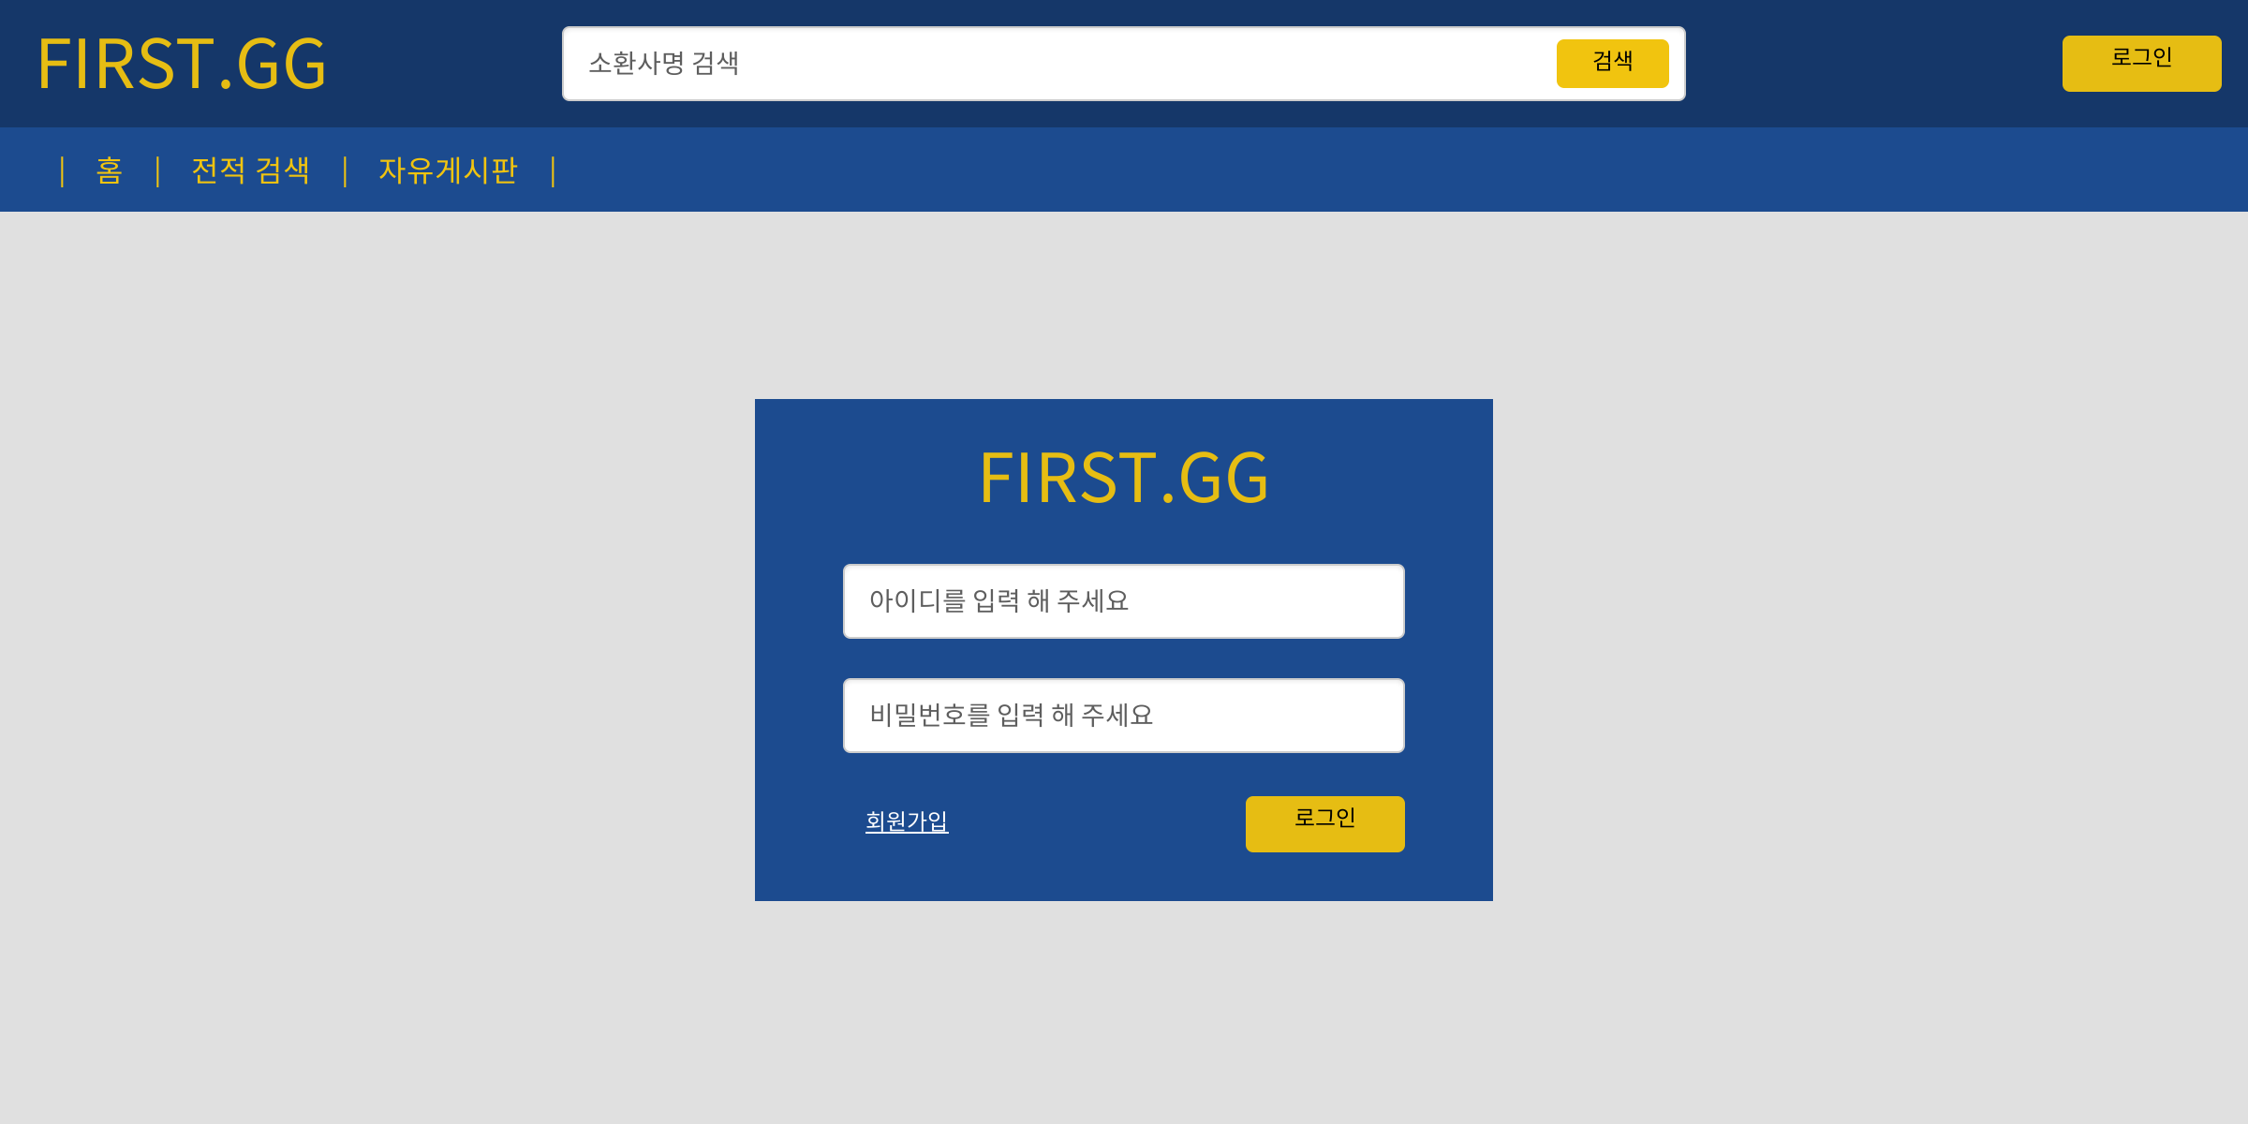
Story Board

Slide 15
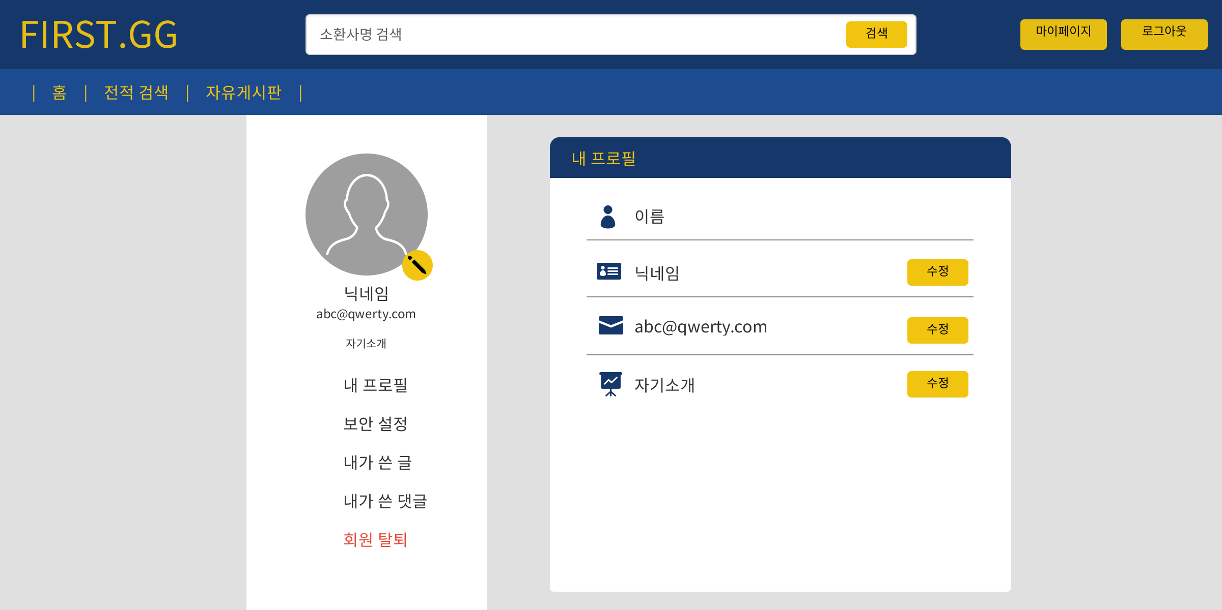
Story Board

Slide 16
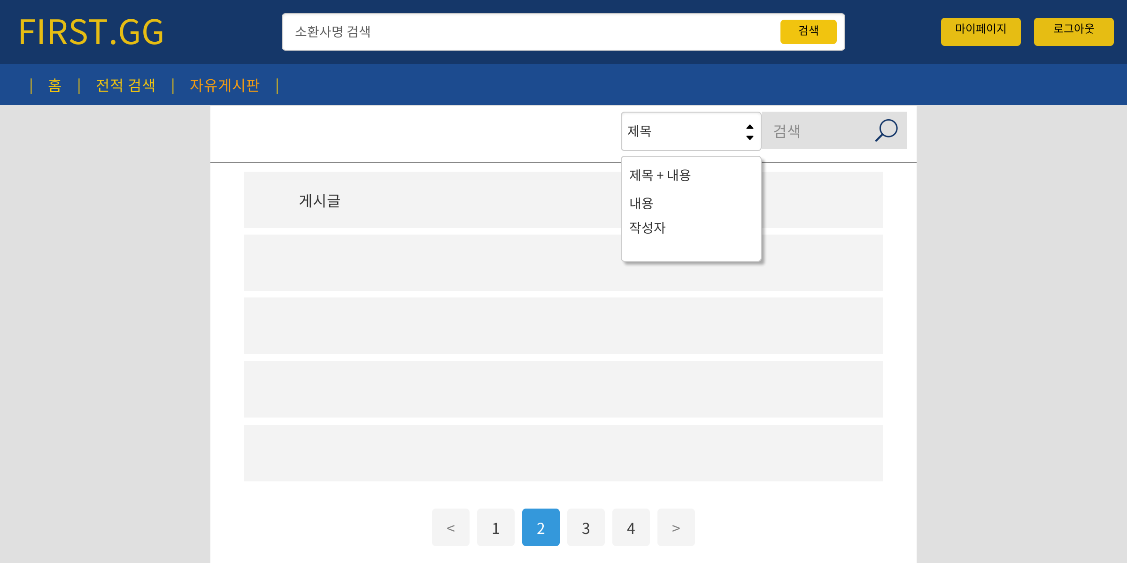
Story Board

Slide 17
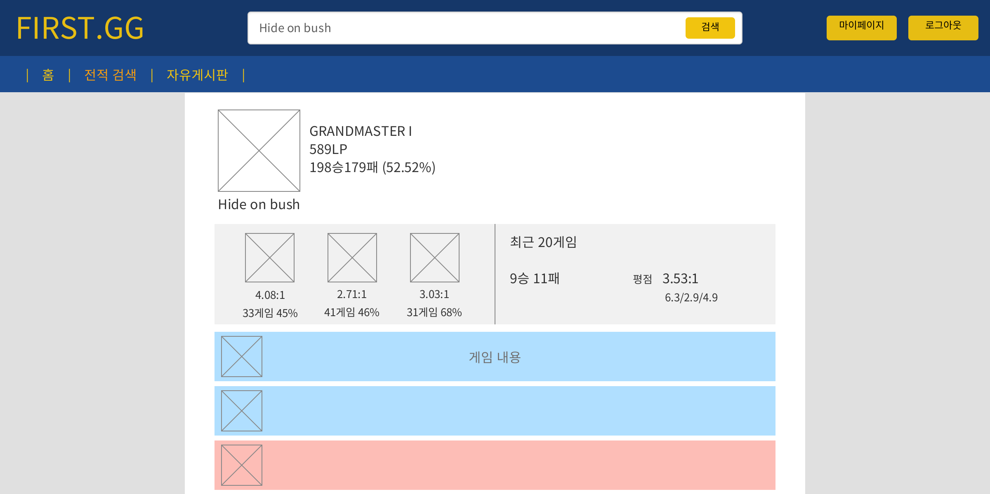
Story Board

Slide 18
화면 구성
메인, 게임 정보 검색 , 마이페이지, 게시판
Notes:
실제 구현된 화면입니다.

Slide 19
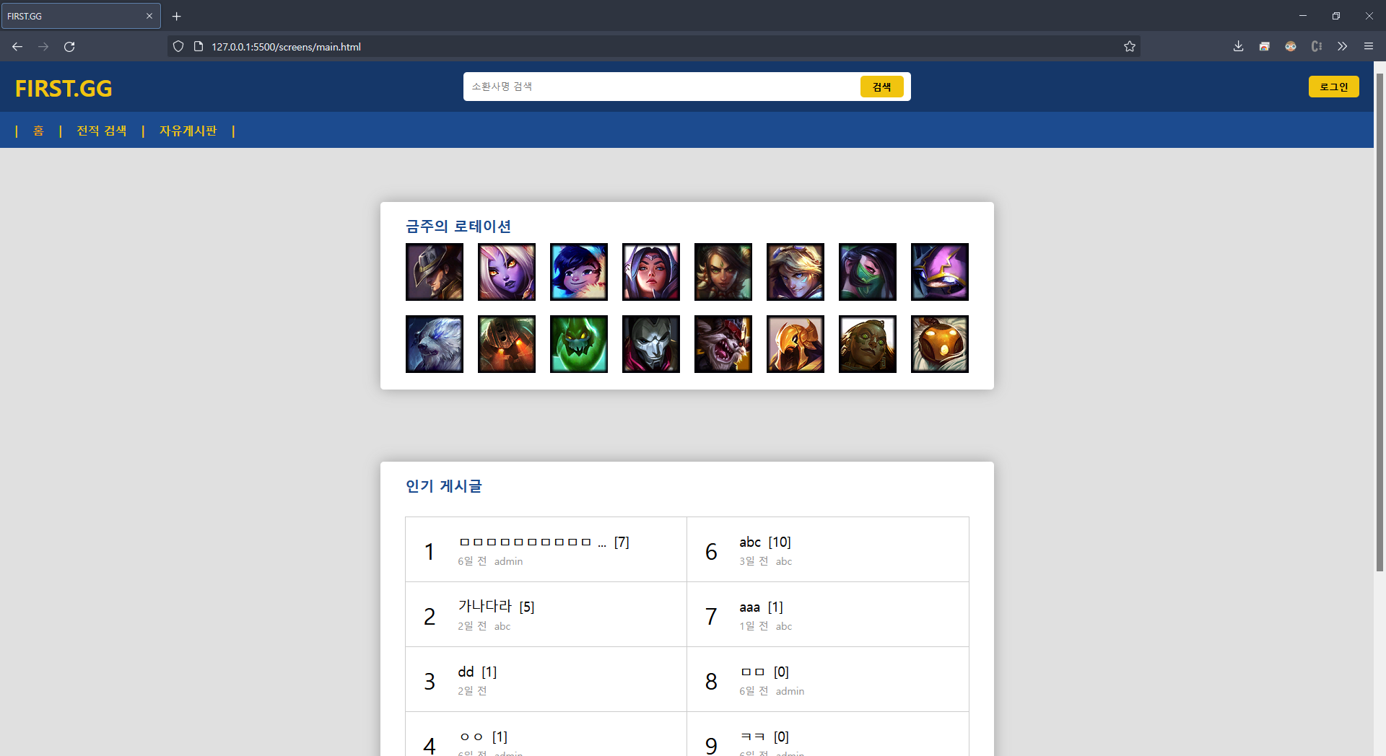
화면구성
Notes:
스토리보드에서 작성한 프로토타입과 유사하게 만들었습니다.

Slide 20
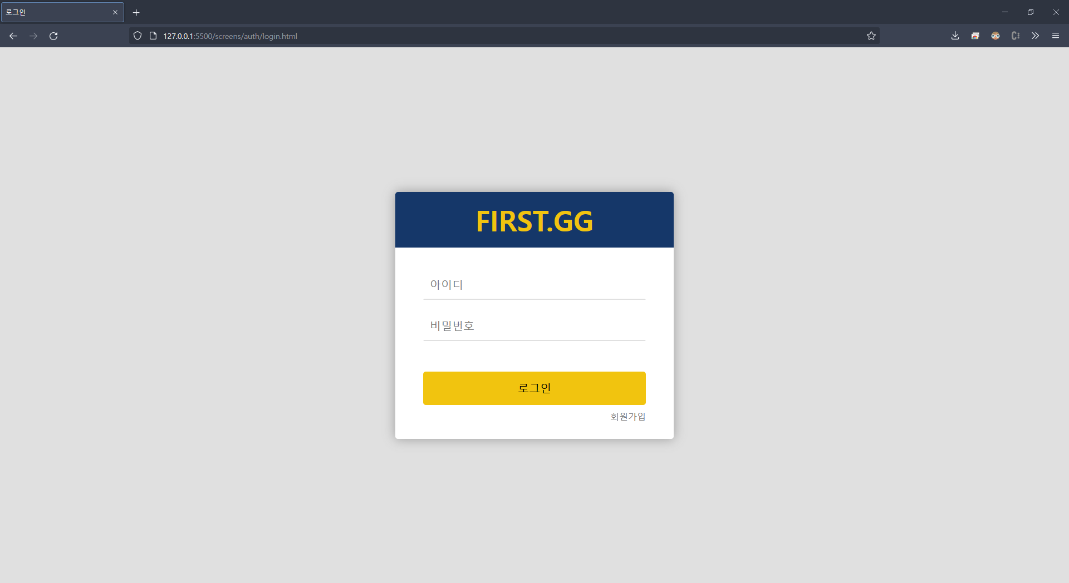
화면구성

Slide 21
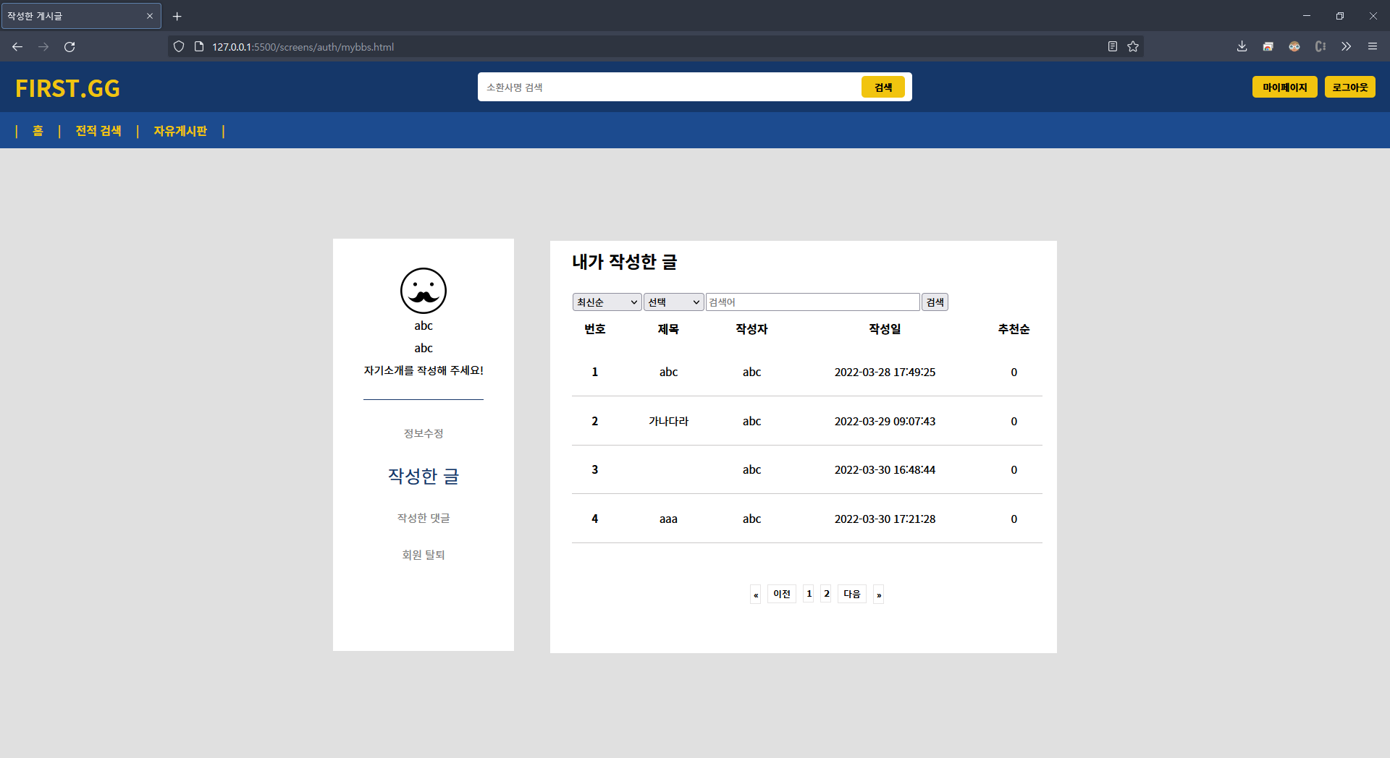
화면구성

Slide 22
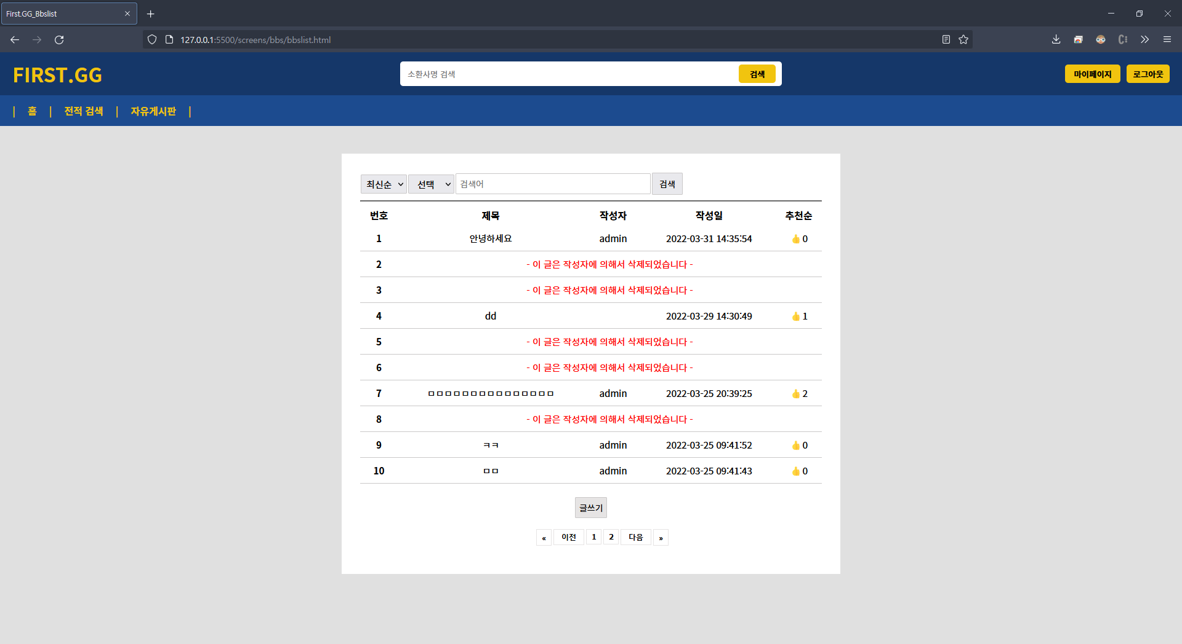
화면구성

Slide 23
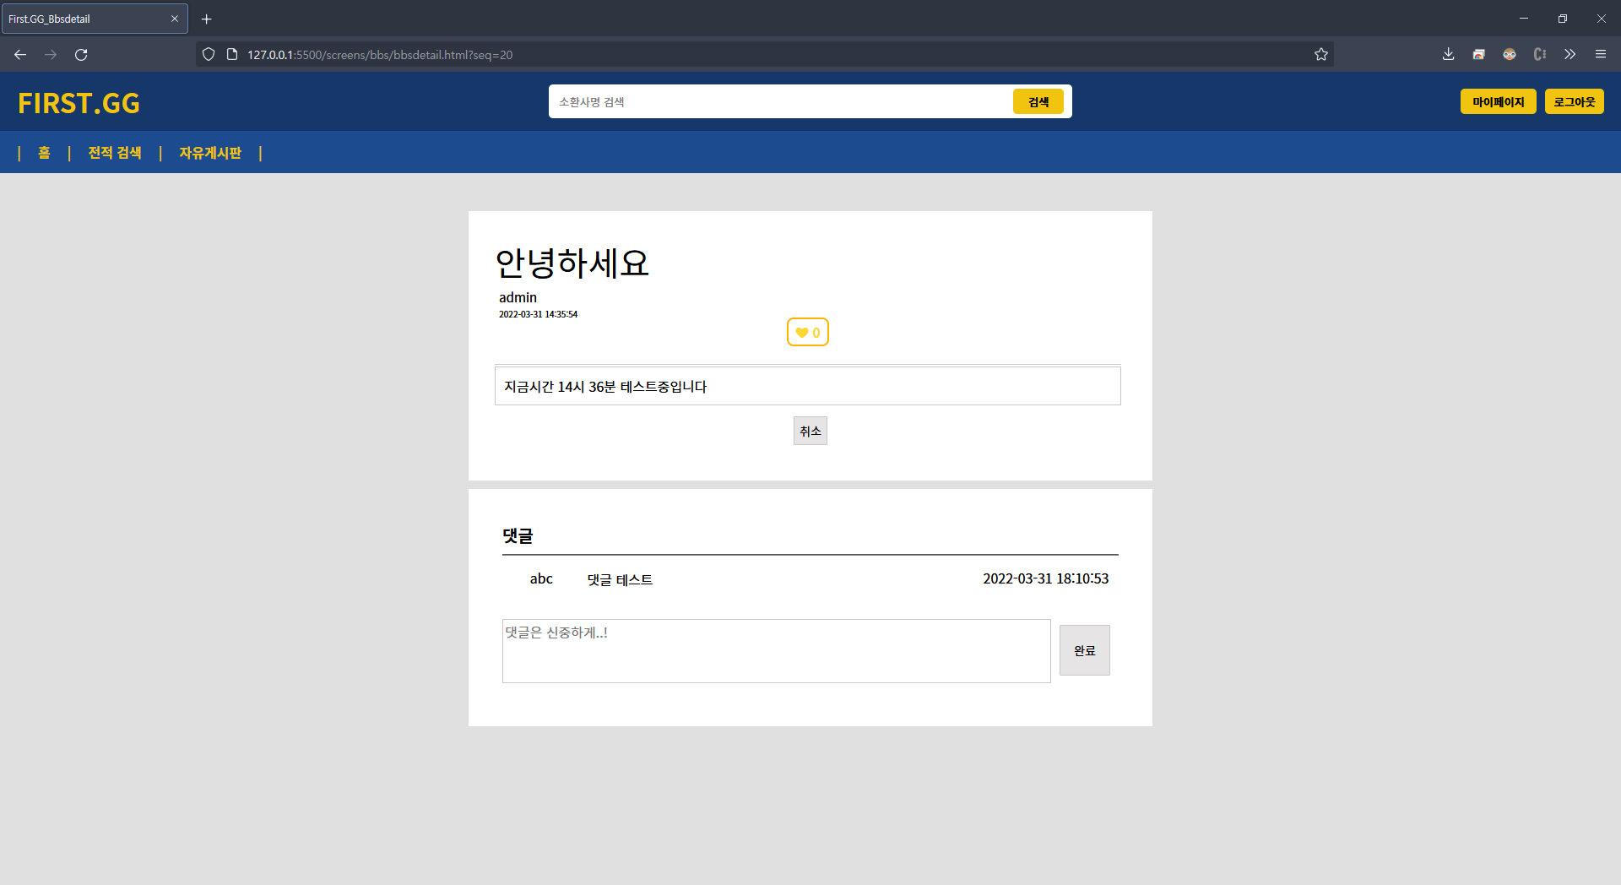
화면구성

Slide 24
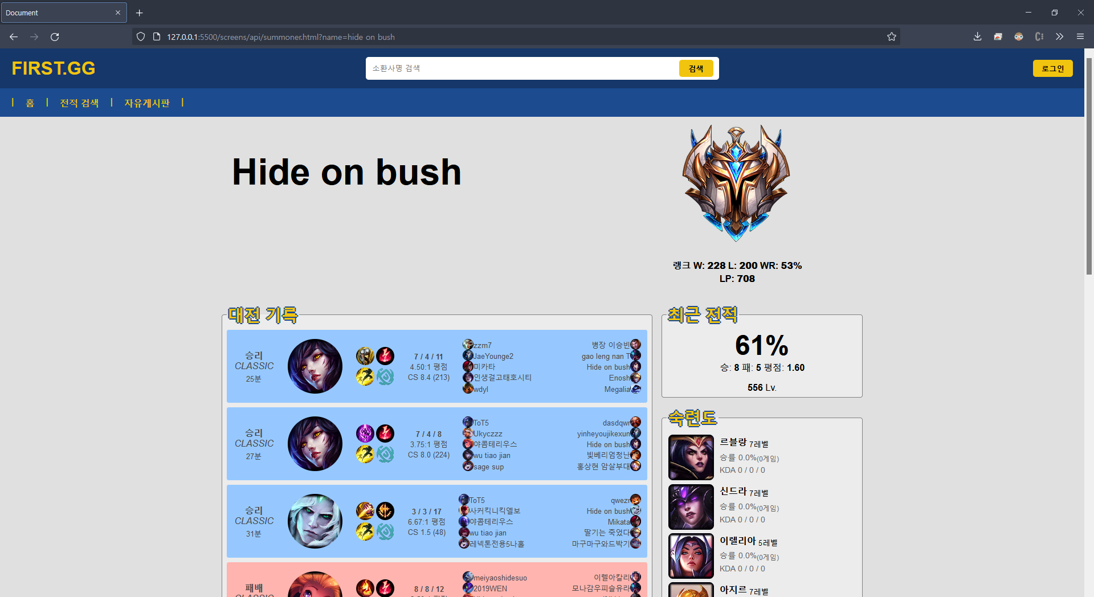
화면구성

Slide 25
마무리
진행상황, 질문

Slide 26
진행 상황
50%
80%
80%
10%
전체
SERVER
WEB
APP
개발 일정에 맞춰 진행중
대부분의 기능 완성
App 단계에서 필요할 수 있는 부분 확인 필요
주요 기능 완성
잘못된 입력에 대한 처리 필요
설계 단계
Notes:
진행상황은 다음과 같습니다.
Server의 경우 웹과 앱이 공통적으로 사용하는 부분이기 때문 높은 진행률을 보입니다.
Web의 경우는 이번주 까지 마무리가 목표입니다. 세세한 부분들이 아직 남아있기 때문에 보완을 해야 합니다.
App의 경우는 아직 프로토타입을 만들고 설계를 하는 단계입니다. 남은 기간동안 주로 개발을 할 파트입니다.
전체적 진행률은 APP이 시작하지 않은 것과 서버와 웹이 조금씩 부족한 부분을 고려하여 50%라고 정하였습니다.

Slide 27
Q&A
감사합니다
Notes:
이상으로 발표를 마치고, 질문을 받도록 하겠습니다.
지금까지 1조의 발표자 김종진이었습니다. 감사합니다.

